Slide 1
Ugniagesių savanorių priešgaisrinės apsaugos ir gelbėjimo paslaugų skatinimas Rokiškio rajone
Projekto vertė 54049,75Eur , ES lėšos – 35735,36 Eur, savivaldybės biudžeto lėšos 18314,39.
Finansuojama pagal Rokiškio rajono vietos veiklos vietos plėtros strategiją „Rokiškio kaimo strategija 2014-2020“ I prioriteto „Kaimų atnaujinimas, investuojant į paveldo, turizmo traukos objektus ir kaimų gyventojų viešųjų problemų sprendinius“ priemonę „Pagrindinės paslaugos ir kaimų atnaujinimas“ Nr. LEADER-SAVA-5 veiklos sritį „Parama investicijoms į socialinę, kultūrinę, aktyvaus laisvalaikio, turizmo infrastruktūrą ir paslaugas, kurios organizuojamos apjungiant vietos savanorių iniciatyvas“ Nr. LEADER-19.2-SAVA-5.1
Projekto vykdytojas - Rokiškio rajono savanorių ugniagesių draugija
Partneriai: Rokiškio rajono savivaldybė ir Rokiškio rajono savivaldybės priešgaisrinė tarnyba

Slide 2
Projekto tikslas ir trumpas aprašymas
Šio projekto tikslas – ugniagesių savanorių priešgaisrinės apsaugos ir gelbėjimo paslaugų skatinimas Rokiškio rajone, siekiant sukurti ir užtikrinti saugią gyvenamąją aplinką.
Projekto įgyvendinimo metu bus įsigyta įranga, būtina ugniagesių savanorių veiklai užtikrinti. Planuojamas įsigyti priekabos tipo mobilus keltuvas - labai reikalingas priešgaisrinei saugai bei gelbėjimo darbams: gaisro gesinimui daugiabučiuose, žmonių evakuacijai iš aukštų pastatų, kaminų valymo paslaugoms, pavojų keliančių medžių ir pastatų dalių saugiam pašalinimui, pavojingai širšių ar bičių sunkiai pasiekiamose susibūrimo vietose pašalinimui ir kitiems gelbėjimo darbams vykdyti. Taip pat už projekto lėšas būtų įsigyta kaminų diagnostinė įranga. Šios įrangos pagalba bus galima atlikti kaminų vizualinę patikrą. Ne mažiau svarbi yra ir gesintuvų pildymo įranga. Miltelinių gesintuvų pildymo įranga ir angliarūgšties gesintuvų pildymo įranga suteiks galimybę šias paslaugas priartinti prie rajono gyventojų, įmonių, ir užtikrins savalaikį gesintuvų pildymą ir patikrą. Vaikų ir suaugusių švietimui ir prevencinei veiklai priešgaisrine ir saugaus elgesio tematika planuojama įsigyti kompiuterį, projektorių su ekranu ir stovu. Savanoriškos veiklos užtikrinimui įsigytas telefonas. Juo bus galima fiksuoti savanoriškų darbų poreikį, ryšio palaikymui su savanoriais ir kt.

Slide 3
Situacija su projekto įgyvendinimu (kas šiuo metu vykdoma, kas jau įvykę)
Šiuo metu sukurta materialinė bazė, įsigyta miltelinių gesintuvų pildymo įranga 1 vnt., angliarūgšties gesintuvų pildymo įranga 1 vnt., kaminų diagnostinė įranga 1 vnt., kompiuteris 1 vnt., projektorius su ekranu 1 vnt, telefonas 1 vnt, priekabos tipo keltuvas 1 vnt.
Suorganizuoti 2 renginiai rajono vietos veiklos grupės teritorijoje esančių įstaigų, įmonių ir organizacijų darbuotojams, kuriuose demonstruojama gesintuvų ir kitų pirminių gaisro gesinimo priemonių privalumai, darbuotojai supažindinami su gesintuvų panaudojimo galimybėmis.
Surengti 5 renginiai vaikų ir suaugusių švietimui ir prevencinei veiklai priešgaisrine ir saugaus elgesio tematika Rokiškio rajono vietos veiklos grupės teritorijoje.
Į projekto įgyvendinimo veiklą įtraukti 5 savanoriai.
Šiuo metu vykdoma kaminų valymo darbai.

Slide 4
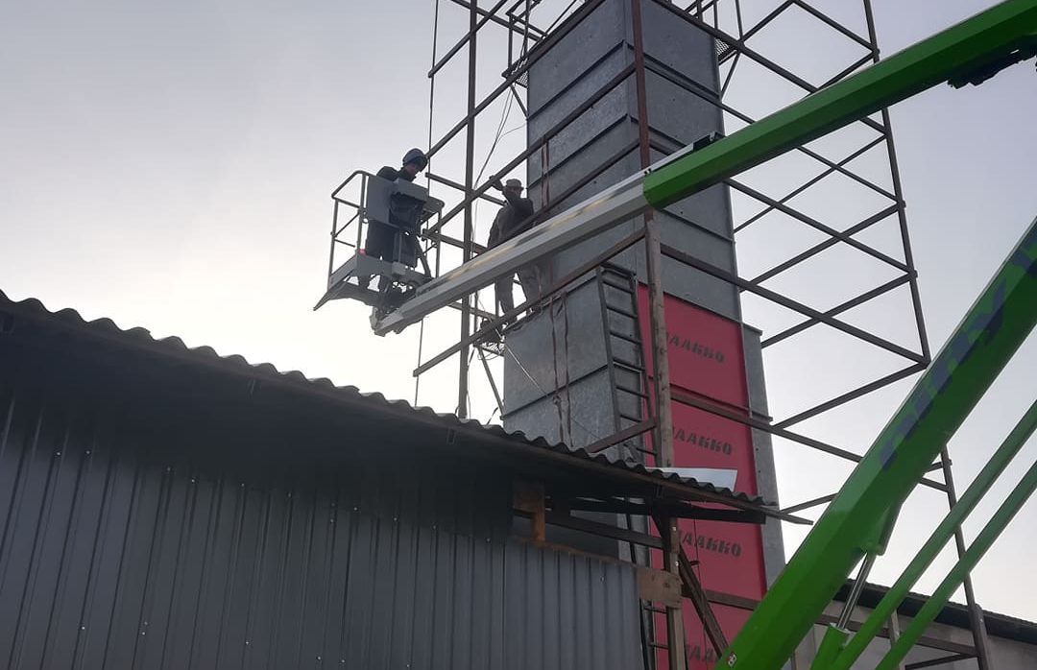
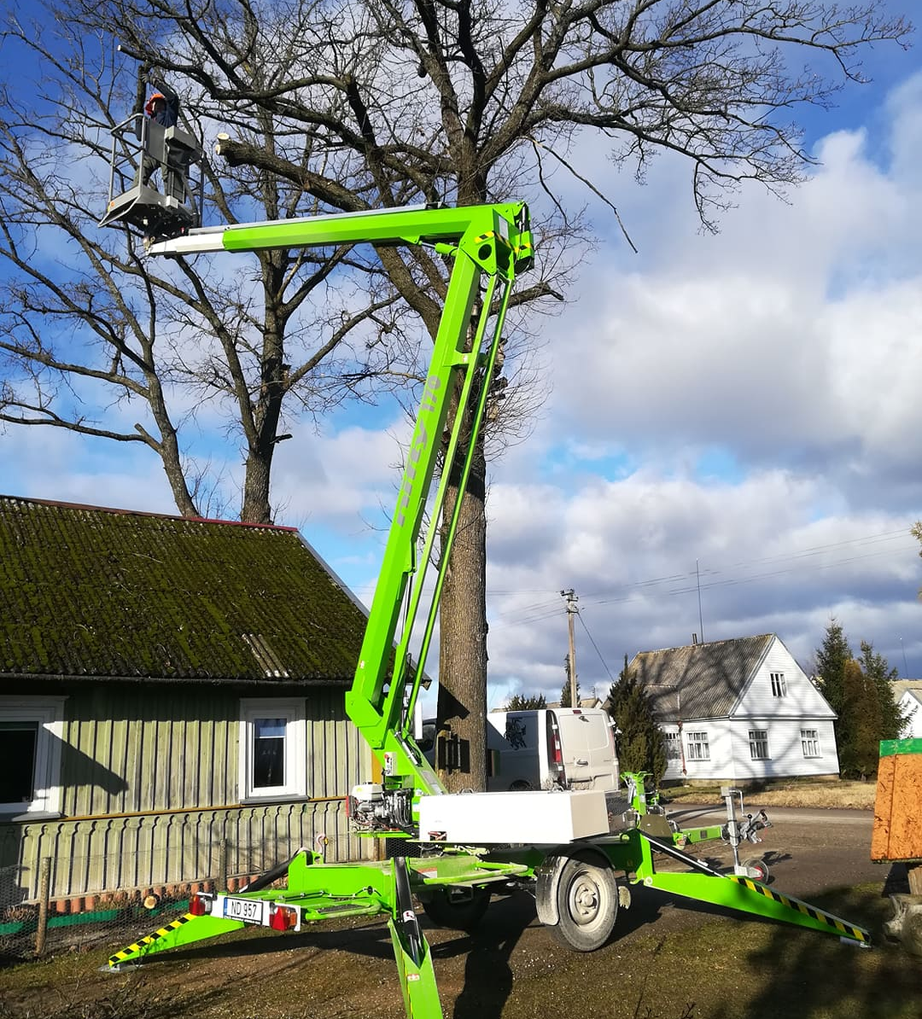
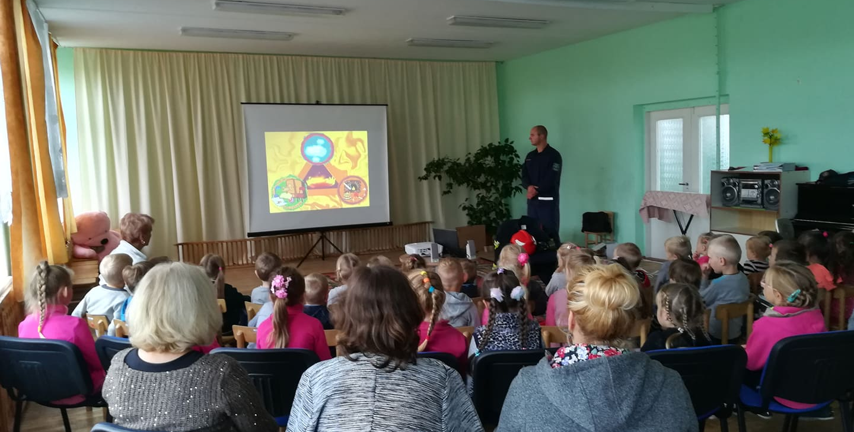
Nuotraukos (gali būti prieš projekto įgyvendinimą, įgyvendinimo metu, po projekto įgyvendinimo)

